Slide 1
Здоровый образ жизни
Работу выполнила:
Библиотекарь Талицкой СБ
Кобытяева Валентина Игоревна

Slide 2
Цель проекта:
формирование здорового образа жизни
приостановление роста злоупотребления алкоголем, наркотиками и другими вредными привычками, наносящими вред здоровью как отдельного человека, так и всего общества.

Slide 3
Задача проекта:
приобщение населения к здоровому образу жизни
проведение совместных мероприятий профилактического характера

Slide 4
Что входит в ЗОЖ
воспитание с раннего детства здоровых привычек и навыков;
окружающая среда: безопасная и благоприятная для обитания, знания о влиянии окружающих предметов на здоровье;
отказ от вредных привычек: курения, употребления наркотиков, употребления алкоголя;
Правильное питание;
физически активная жизнь, включая специальные физические упражнения (например, фитнес);
соблюдение правил личной и общественной гигиены, владение навыками первой помощи;
закаливание;
оптимизм.

Slide 5
Здоровье – это бесценный дар, он дан увы не навечно , его надо
беречь!
И.И. Павлов

Slide 6
Факторы, влияющие на здоровье:

Slide 7
«Здоровье человека – это состояние полного физического, духовного и социального благополучия, а не только отсутствие болезней и физических недостатков.»

Slide 10
Социальное здоровье
Труда
Жизни
Жилищные
Условия:
Отдыха
Питания
Уровень:
культуры
образования
воспитания

Slide 11
Библиотека использует традиционные формы работы: выставки, обзоры, беседы: например
Выставка-обзор «Быть здоровым – это стильно»
Беседа «Путешествие в страну вредных привычек»
Спортивная викторина «Спорт, здоровье, настроенье»
Викторина «Природа – милый уголок»

Slide 12
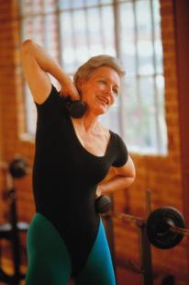
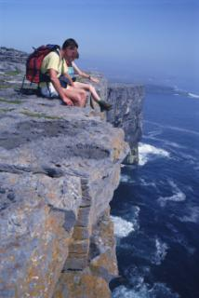
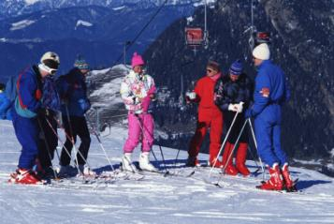
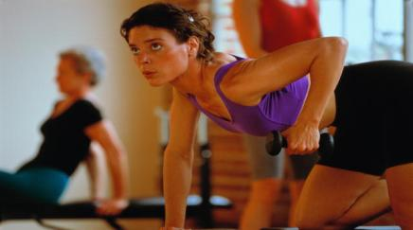
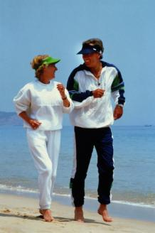
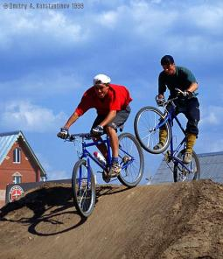
ЗА ЗДОРОВЫЙ ОБРАЗ
МЫ
ЖИЗНИ

Slide 13
Спасибо за внимание
Источник информации - интернет

